Slide 1
協働プログラミングで
「奇数の和」を表現してみよう！

Slide 2
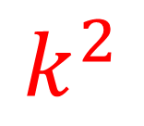
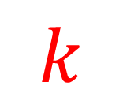
奇数の和
１＋３＋５＋・・・＋($2k−1$) を求めてみよう
１
２
$$k$$
初項 公差 項数 の等差数列の和であるから
$$\{ \}$$
$$×k$$
$$1$$
$$\text{(}2k−1\text{)}$$
$$+$$
$$k^{2}$$
１＋３＋５＋・・・＋($2k−1$)=
$$=$$
$$2$$
この結果の意味を考えてみよう。ｋの２乗ということは，
正方形の面積 を表していると考えられる
この結果をブロックを用いて表現してみよう！

Slide 3
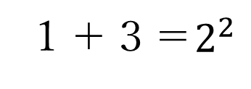
例
１＋３＋５＝$3^{2}$
１＋３＝$2^{2}$
1辺が3の正方形ができる
この表現の仕方を使うと
1辺が２の正方形ができる
１＋３＋５＋・・・＋($2k−1$)
=$k^{2}$
1辺がkの正方形ができる

Slide 4

プログラミング課題
11(までの奇数の和という意味)と入力すると，１辺が６正方形を作る といった
$$\frac{n+1}{2}$$
奇数ｎを入力すると１辺が の正方形を作る
というプロラムをつくる
ただし次のような条件を付け加える。
使うブロックの色は３種類(立方体のブロックであれば何でも良い)。ブロックの色を変えながら，奇数個のブロックを並べていく。４番目(７個のブロック)から１個目に使ったブロックを使う。

Slide 5
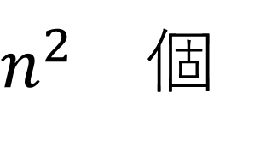
プログラミングをする前に
中学数学の文字式の分野において，ブロックを規則的に並べ，規則性に気づかせｎ番目のブロックの数を答えるという問題がよく出題される。たとえば次のようなものである。
ｎ番目の正方形の数は？
$n^{2}$ 個
数学の勉強(授業)は規則性に気づき一般化されたn番目の個数を答えるだけで，与えられたものを計算するだけで終わりだった。
今度は逆に，数式で一般化したものを応用するという力を養うために，実際に考えながら並べてみようというのが今回のプログラミングの趣旨である。

Slide 6
プログラミングの目的・目標
STEAM教育
Math(規則性を式で表現 空間認識)
Art(デザイン)
２１世紀型スキル
Critical thinking
Collaboration
Communication
Computational Thinking

Slide 7
さぁ２１世紀型スキルを身につけながら，
奇数の和を表すプログラムを作ってみよう！

